Slide 1
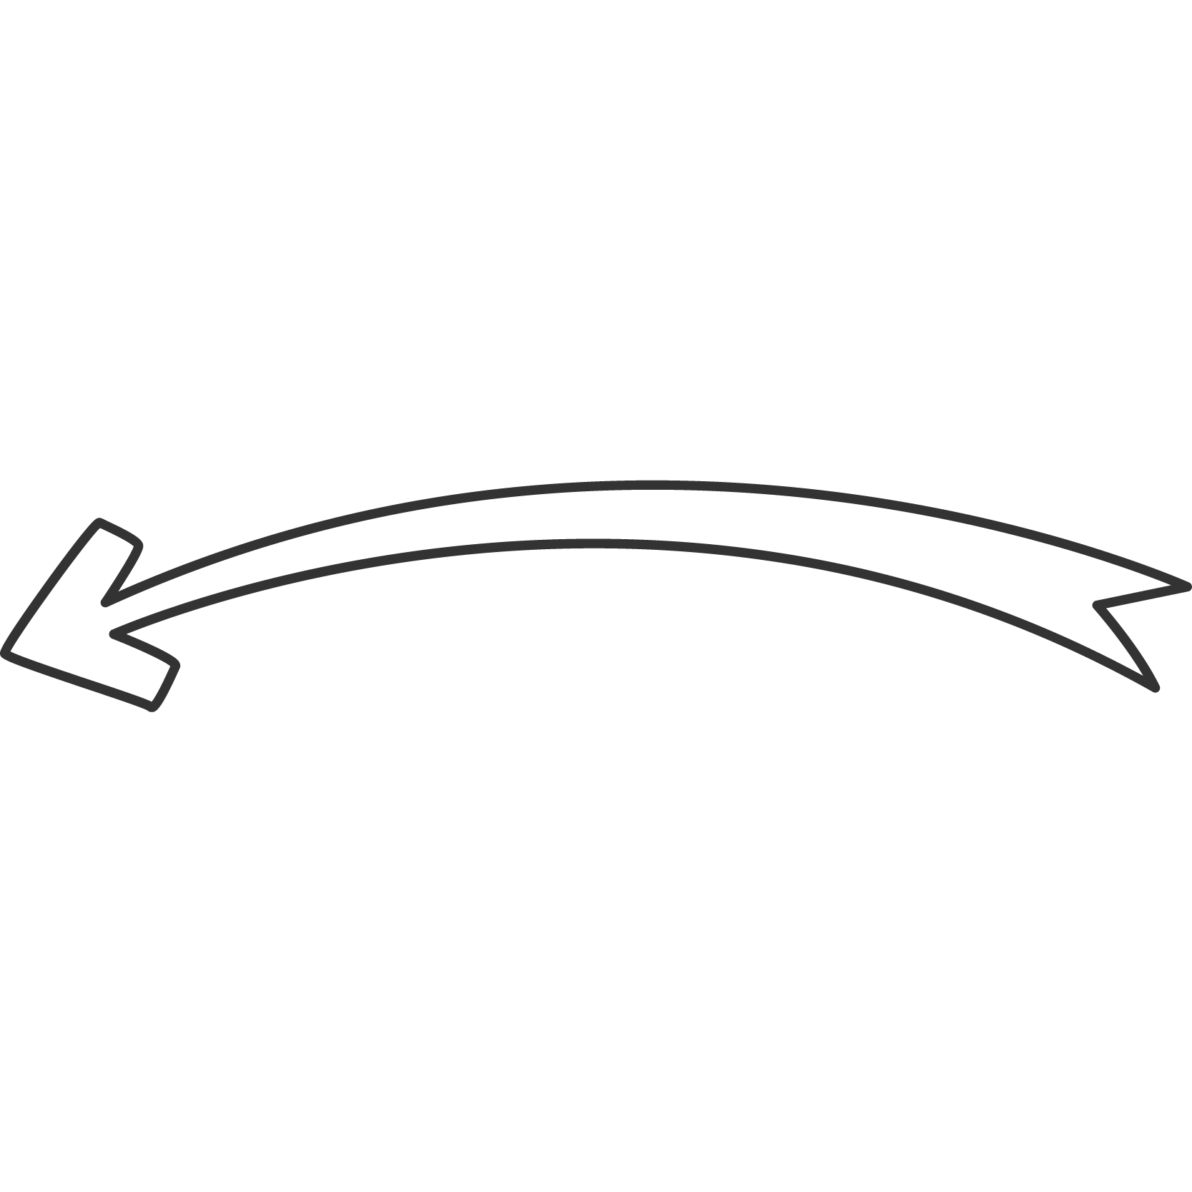
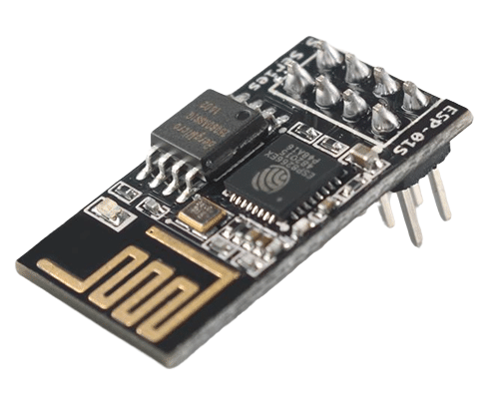

?
AT指令
?
?
ERROR!
OK

Slide 2
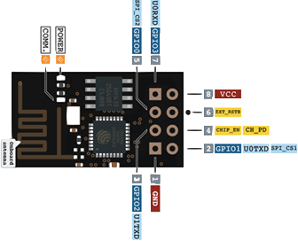
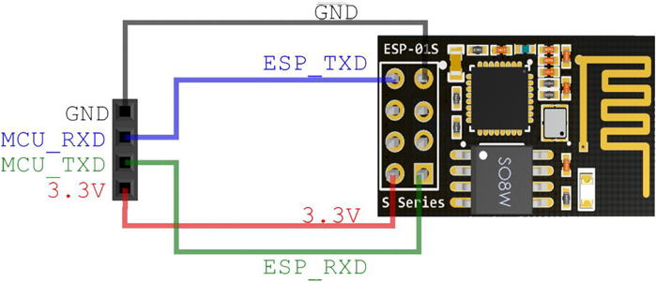

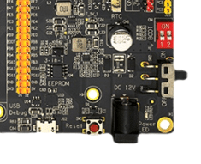

Slide 3
AT 指令必须大写
并且以回车换行符结尾(CR LF)
AT指令
默认波特率为 115200
OK

Slide 4
默认波特率为 115200
AT 指令必须⼤大写，并且以回车换⾏行行符结尾（CR LF）
AT指令
OK

Slide 5
CR（Carriage Return）表示回车
LF（Line Feed）表示换行
ATATATATATAT
Dos和Windows采用回车+换行（CR+LF）表示下一行 而UNIX/Linux采用换行符（LF）表示下一行 MAC OS系统采用回车符（CR）表示下一行
AT
AT
AT
AT
AT
AT
Windows下编写的Shell脚本，直接放到linux/unix下执行会报错，就是因为行结束符不一样导致的。
\r 表示是回车
\n 表示是换行
\r\n 表示回车换行

Slide 6
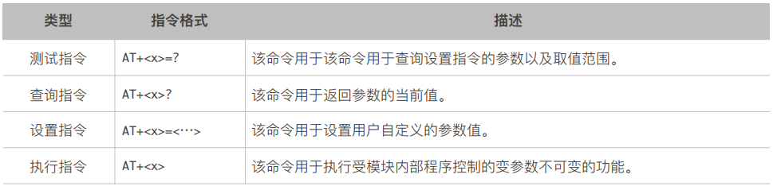
AT 指令可以细分为四种类型：

